Slide 1
De que capacitação de professores precisamos?
PROGRAMA CRESCER EM REDE e SUA CLASSE, BRASIL
Dra. Luciana Allan
ABED, Setembro 2016
Notes:
1´

Slide 2
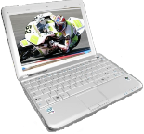
1
Infraestrutura Educação Inovadora
MODEM
INTERNET
Appliance
Mochila para recarga de Bateria dos Alunos
Conectividade
WiFi
(1:muitos)
SWITCH
Notebooks para
Professores
Lousa Digital
TABLETS para
Alunos 1:1
Com cabeamento
Sem cabeamento
2
Notes:
1´

Slide 3
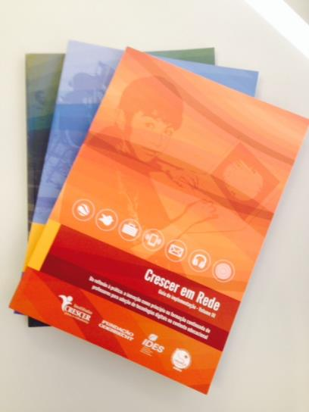
2
PROGRAMA CRESCER EM REDE
CONSOLIDA A EXPERIÊNCIA DE 15 ANOS DO INSTITUTO CRESCER NA FORMAÇÃO CONTINUADA DE PROFESSORES
Estimula a organização de grupos de estudos na escola para pensar em como inovar com apoio das tecnologias digitais
FOI INCLUÍDO NO GUIA DE TECNOLOGIAS DIGITAIS DO MEC e NO PORTAL DO PROFESSOR
Guias disponíveis online em www.institutocrescer.org.br/cresceremrede
Reconhecimento do Programa como uma tecnologia educacional de qualidade http://portaldoprofessor.mec.gov.br/storage/materiais/0000016303.pdf, pág. 174
Notes:
1´

Slide 4
3
ABRANGÊNCIA
EXPERIÊNCIA NACIONAL E INTERNACIONAL
OGI TECH
17 escolas na Argentina
1 escola no Paraguai
GRUPO AMÉRICA MÓVEL
48 municípios
REDE SALESIANA e
REDE ROSSELLIANA
SCHOLAS OCCURRENTES
PAPA FRANCISCO
FUNDAÇÃO
ODEBRECHT
7 municipios do
APA do Pratigi/BA
Notes:
1´

Slide 5
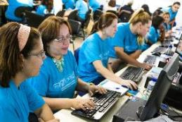
OBJETIVO GERAL
Contribuir com a formação continuada de professores para utilização das tecnologías digitais em estratégias de ensino que engajem os alunos na aprendizagem e assim, colaborem com a promoção de uma educação de qualidade.

Slide 6
PADRÃO DE COMPETÊNCIAS TIC (UNESCO)
Os programas de formação docente devem ser organizados em fluxos para desenvolvimento das habilidades profissionais cada vez mais complexas

Slide 7
4
Escolas Conectadas
Mobilização
DIRETRIZES
1
2
3
Metodologias e estratégias educacionais contemporâneas
Traços de aprendizagem significativa
Competências mobilizadas
Felicidade
Satisfação
Engajamento
Iniciativa
Autonomia
Criatividade
Curiosidade
Fazer sentido pra vida
Leitura e escrita
Raciocínio lógico
Resolução de problemas
Pensamento crítico
Comunicação e Expressão
Uso de tecnologias digitais
Pesquisa em diferentes mídias
Trabalhar em equipe
Empreender
Protagonizar
Exercício da cidadania
Aprendizagem baseada em problemas
Aprendizagem baseada em projetos
Ensino Híbrido
Gamificação
Aprendizagem personalizada
Aprendizagem colaborativa online
Programação
STEM
STEMH
Repensar os tempos e espaços
Usar REAs
Notes:
1´

Slide 8
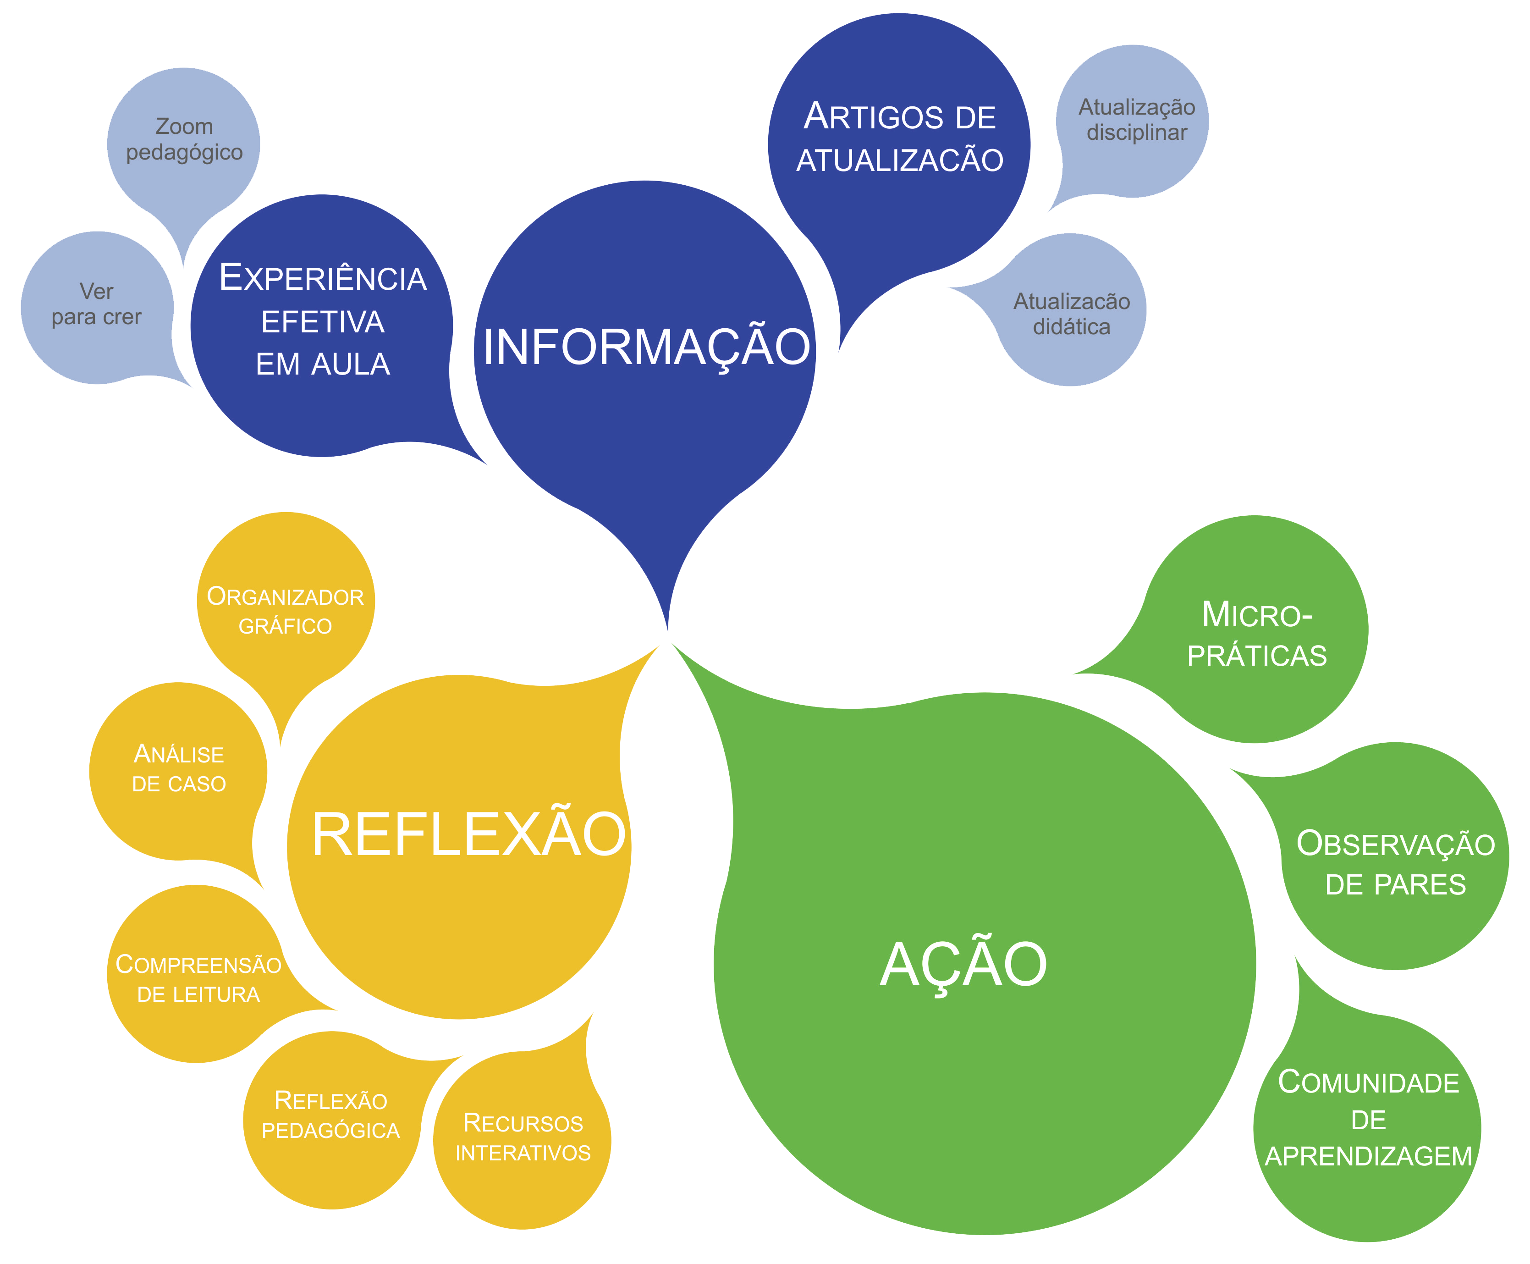
5
Metodologia
Notes:
1´

Slide 9
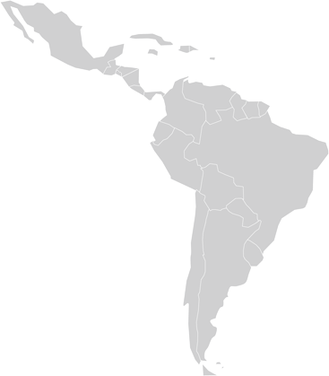
8
Aliança com Programa Tu Classe, Tu País
Mais de 180 mil professores na plataforma!
No Chile é a plataforma oficial do MEC.

Slide 10
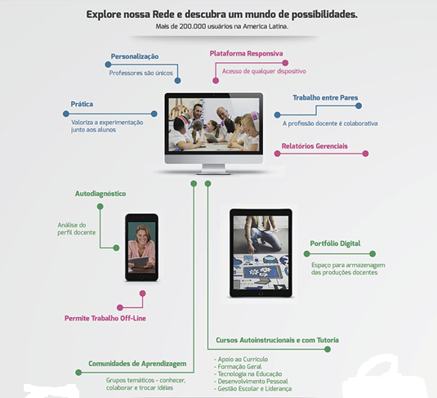
DIFERENCIAÇÃO NA SALA DE AULA
O PODER DAS EMOÇÃO NA SALA DE AULA
A IDADE MÉDIA À LUZ DO MITOS E LENDAS
AMPLIANDO HORIZONTES PARA UMA MELHOR QUALIDADE DE VIDA
O FASCÍNIO DE APRENDER BASEADO NA NEUROCIÊNCIA
PREVENÇÃO DO BULLYING NA ESCOLA
TRÊS EIXOS PARA COMPREENDER A INCLUSÃO: A HISTÓRIA, O CURRÍCULO E A FAMÍLIA

Slide 11
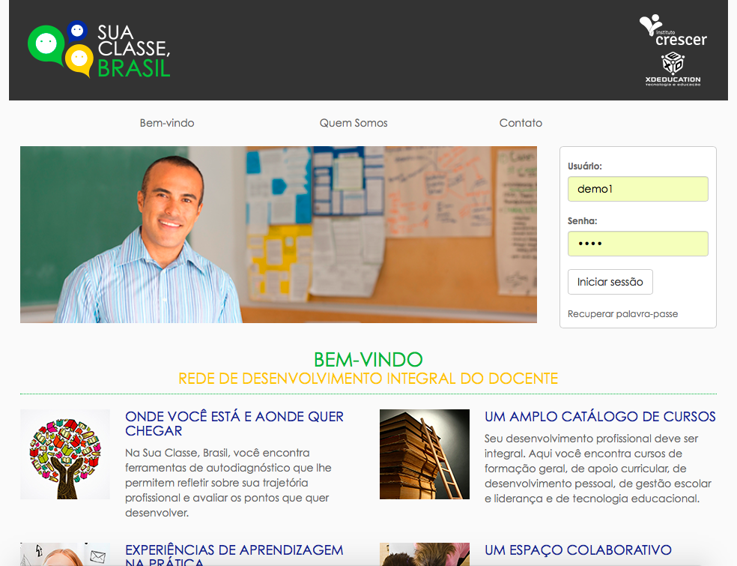

Slide 12
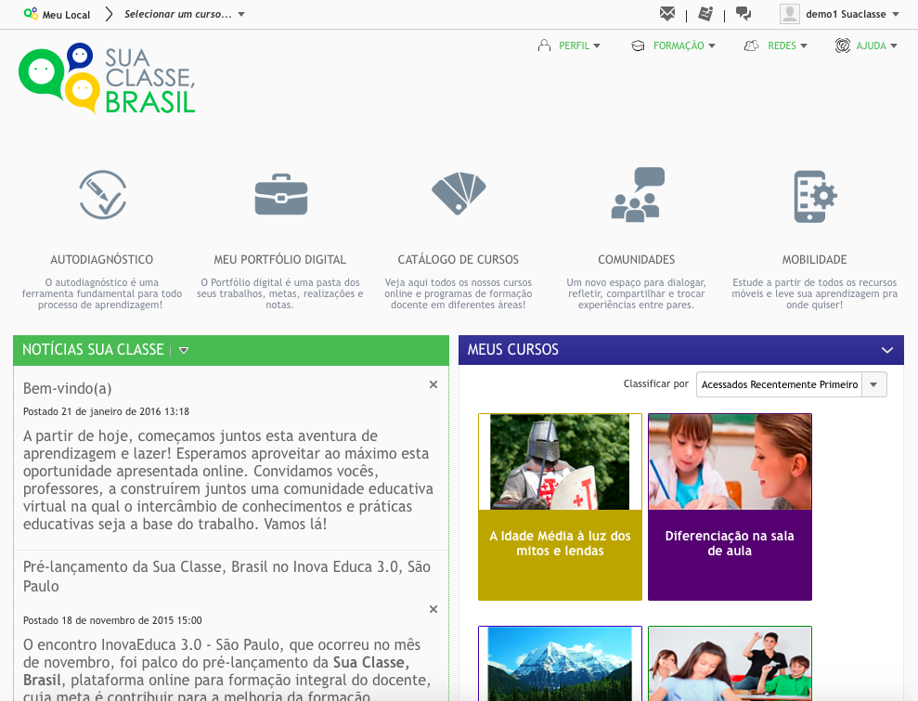

Slide 13
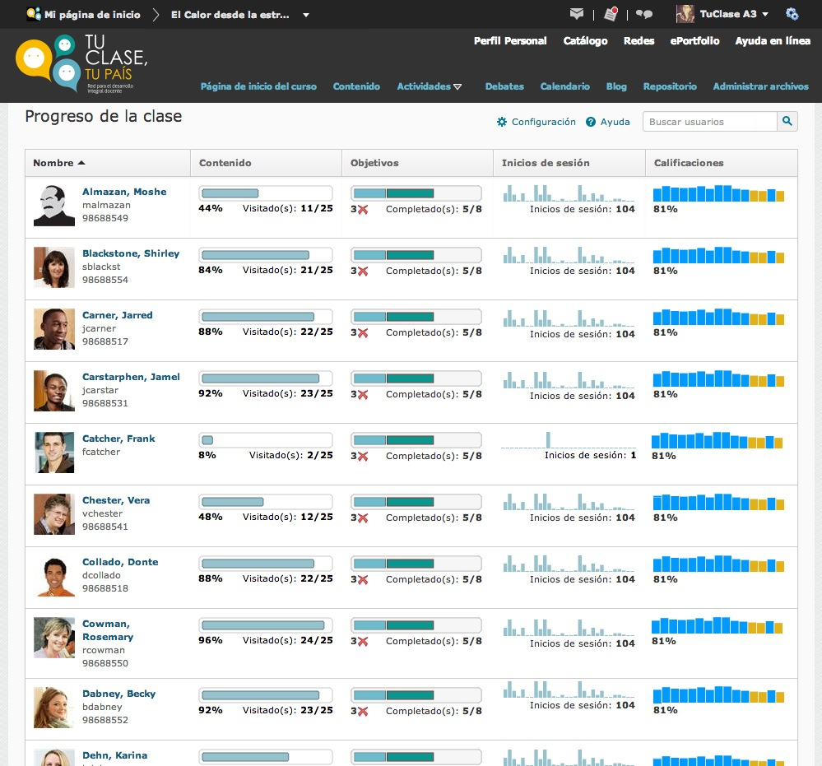
8
Relatórios gerenciais

Slide 14
Trilha de desenvolvimento
PROFESSOR
Entra na plataforma
Faz o autodiagnóstico
Define os seus cursos
Atividades Presenciais
Atividades Online
Cria Materiais e roteiros de aula
Aplica com os alunos
Avalia com os pares
Remodela

Slide 15
6
Estratégia - Professores
Capacitação de Professores
Certificação: 320 horas
Tempo de duração:
1 ano
Diagnóstico do Perfil Docente
5 cursos obrigatórios do Programa Crescer en Red
1 curso online
Educação 3.0
4 cursos semi-presenciais
Trabalhando com projetos com os alunos
Gestão da aprendizagem e protagonismo dos alunos
Gamificação e uso de jogos digitais na Educação
O uso de dispositivos móveis como suporte à Educamunicação
3 cursos online elegidos por cada um dos professores dentre os disponíveis na plataforma Sua Classe, Brasil
Participação em comunidades virtuais de aprendizagem

Slide 16
6
Estratégia – Líderes Educacionais
Capacitação de Lideranças Educativas
Certificação: 320 horas
Tempo de duração:
1 ano
Diagnóstico do Perfil dos Lideres Educativos
5 cursos obrigatórios do Programa Crescer en Red
1 curso online
Educação 3.0
4 cursos semi-presenciais
Planejamento estratpegico
Observação da prática docente
Marketing Digital
Clima escolar
3 cursos online elegidos por cada um dos líderes dentre os disponíveis na plataforma Sua Classe, Brasil
Participação em comunidades virtuais de aprendizagem

Slide 17
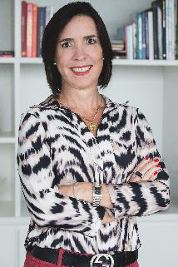
“A melhoria da qualidade da Educação de nosso país é questão urgente e somente com um novo olhar, muita criatividade, coragem e disposição iremos reverter os resultados educacionais, sendo capazes de desempenhar o papel que cabe a cada um de nós que atua na área de educação: colaborar para que crianças e jovens sejam capazes de ter e perseguir seus sonhos!“
Contato
Dra. Luciana Allan
E-mail: luciana@institutocrescer.org.br
Facebook: Luciana Allan
Blog Exame: Crescer em Rede

